Slide 1
Современное состояние и актуальные проблемы экологии Греции. Σύγχρονη κατάσταση και τρέχοντα προβλήματα οικολογίας στην Ελλάδα.

Slide 2
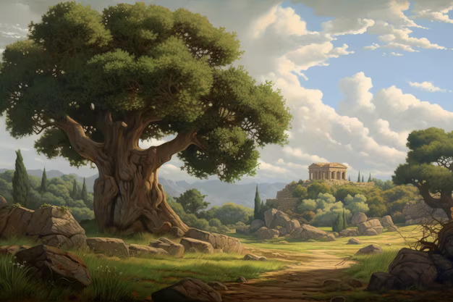
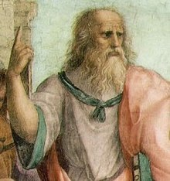
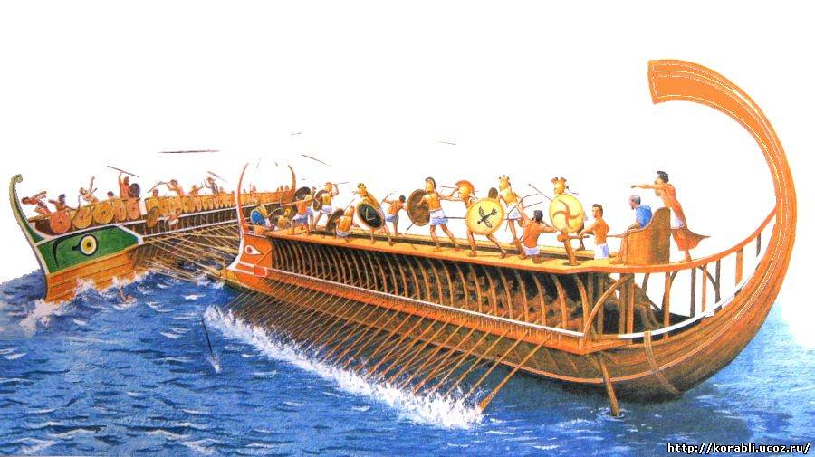
История загрязнения окружающей среды. Ιστορία της ρύπανσης του περιβάλλοντος.
В 400 г. до н. э. Платон описал ухудшение состояния земли Аттики (регион вокруг Афин). Он описывал влияние вырубки лесов на эрозию почвы и высыхание источников.
Το 400 π.Χ. μι. Ο Πλάτων περιέγραψε την υποβάθμιση της γης της Αττικής (της περιοχής γύρω από την Αθήνα). Περιέγραψε τις επιπτώσεις της αποψίλωσης των δασών στη διάβρωση του εδάφους και την αποξήρανση των πηγών.
Хотя Греция больше не специализируется в основном на судостроении и добыче серебра, влияние человека больше, чем когда-либо, о чем свидетельствует экологическая деградация, вызванная массовым туризмом и его последствиями, а также разрушения, вызванные миграцией людей, быстрым экономическим ростом и урбанизацией. Недавние планы по добыче золота в районе Халкидики представляют собой еще одну угрозу драгоценным экосистемам в этом районе.
Αν και η Ελλάδα δεν ειδικεύεται πλέον κυρίως στη ναυπηγική και την εξόρυξη αργύρου, η ανθρώπινη επιρροή είναι μεγαλύτερη από ποτέ, όπως αποδεικνύεται από την περιβαλλοντική υποβάθμιση που προκαλεί ο μαζικός τουρισμός και οι συνέπειές του, καθώς και η καταστροφή που προκαλεί η ανθρώπινη μετανάστευση, η ταχεία οικονομική ανάπτυξη και η αστικοποίηση. Πρόσφατα σχέδια για εξόρυξη χρυσού στην περιοχή της Χαλκιδικής αποτελούν ακόμη μια απειλή για τα πολύτιμα οικοσυστήματα της περιοχής.

Slide 3
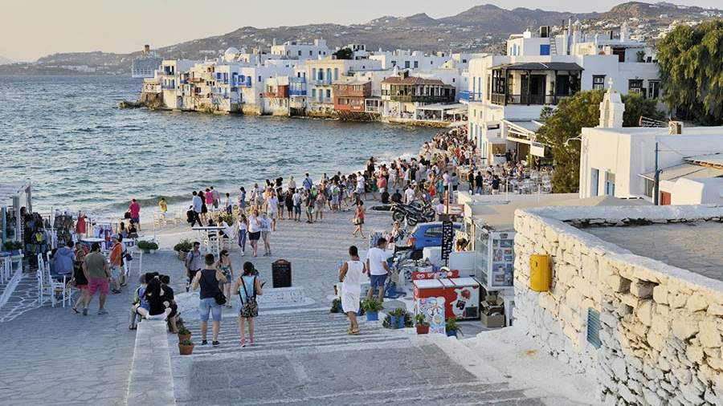
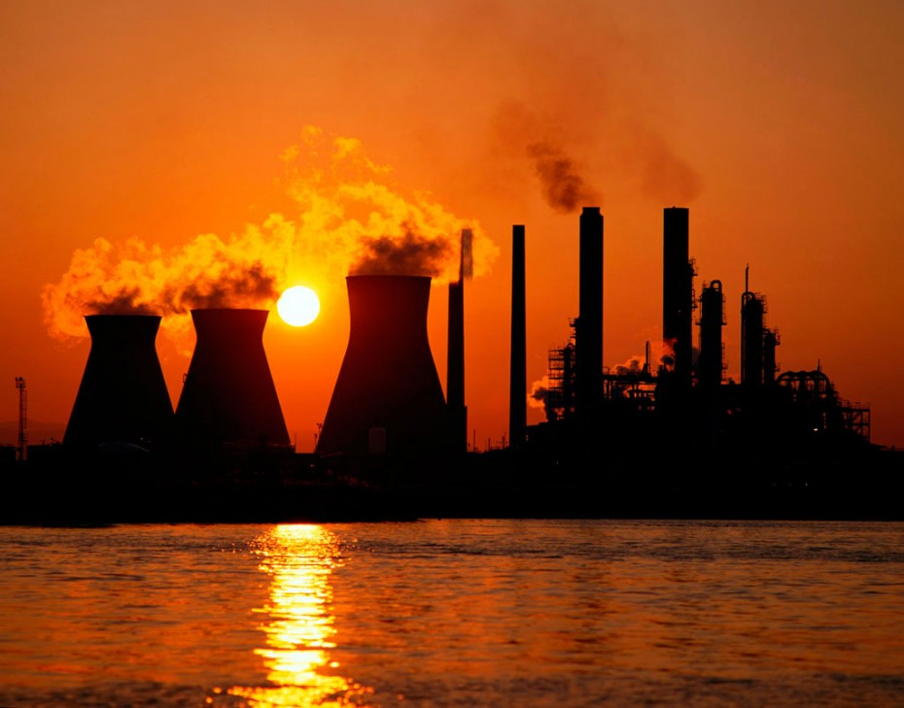
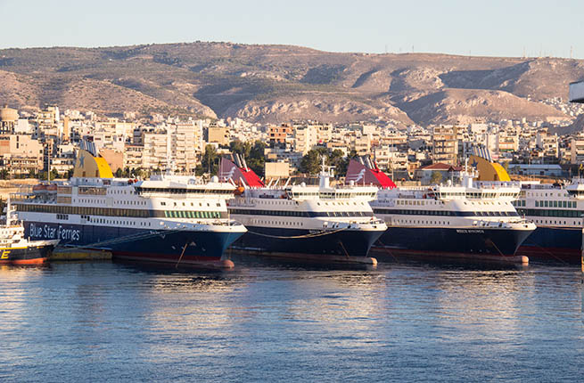
Современное состояние окружающей среды в Греции.
Η τρέχουσα κατάσταση του περιβάλλοντος στην Ελλάδα.
Экономическое и социальное развитие Греции в ее усилиях по достижению сближения с другими странами Европейского союза и созданию материального благосостояния для своих граждан привело к пренебрежению окружающей средой.
Η οικονομική και κοινωνική ανάπτυξη της Ελλάδας στις προσπάθειές της να επιτύχει προσέγγιση με άλλες χώρες της Ευρωπαϊκής Ένωσης και να δημιουργήσει υλική ευημερία για τους πολίτες της έχει οδηγήσει σε παραμέληση του περιβάλλοντος.
Воздух, почва, реки, озера, закрытые заливы, низменные побережья, охраняемые территории и чувствительные экосистемы испытывают серьезные экологические проблемы из-за незапланированного и небрежного развития за последние 50 лет. Транспорт, электростанции, чрезмерная эксплуатация водных ресурсов, деградация прибрежных зон, потеря биоразнообразия в наземных и морских экосистемах и растущее загрязнение муниципальными и промышленными отходами оказывают сильное давление на состояние окружающей среды.
Ο αέρας, το έδαφος, τα ποτάμια, οι λίμνες, οι κλειστοί όρμοι, οι χαμηλές ακτές, οι προστατευόμενες περιοχές και τα ευαίσθητα οικοσυστήματα αντιμετωπίζουν σοβαρά περιβαλλοντικά προβλήματα λόγω της απρογραμμάτιστης και απρόσεκτης ανάπτυξης τα τελευταία 50 χρόνια. Οι μεταφορές, οι σταθμοί ηλεκτροπαραγωγής, η υπερεκμετάλλευση των υδάτινων πόρων, η υποβάθμιση των ακτών, η απώλεια βιοποικιλότητας στα χερσαία και θαλάσσια οικοσυστήματα και η αυξανόμενη ρύπανση από αστικά και βιομηχανικά απόβλητα ασκούν σοβαρή πίεση στο περιβάλλον.

Slide 4
Самые актуальные проблемы экологии в Греции. Τα πιο πιεστικά περιβαλλοντικά ζητήματα στην Ελλάδα.

Slide 5
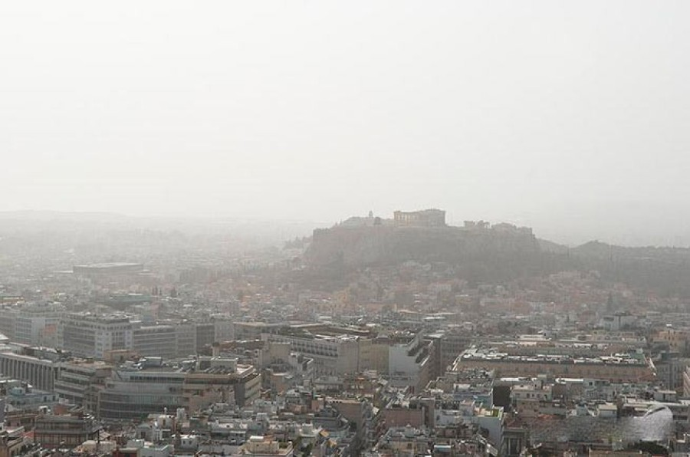
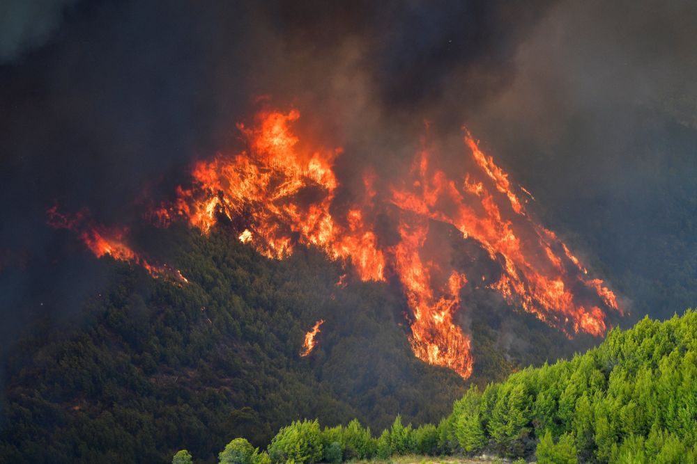
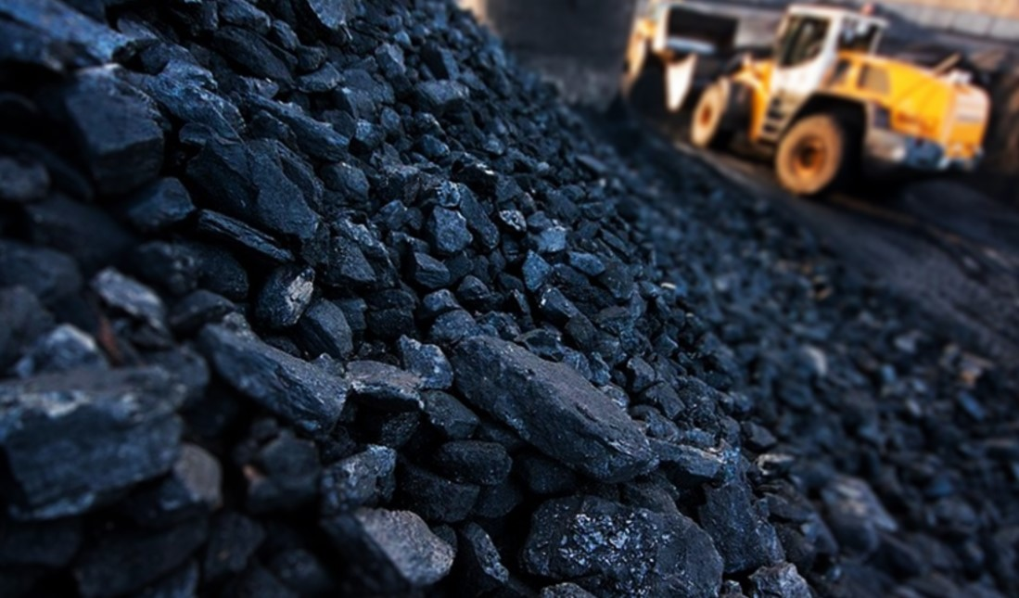
Загрязнение атмосферы.
Ατμοσφαιρική ρύπανση.
Пожары во всем мире создают огромные проблемы для атмосферы, здоровья людей и экологии. Лес является «кислородной фабрикой» планеты, и его уничтожение в сочетании с дымом, загрязняющим атмосферу, имеет негативные последствия для здоровья населения.
Οι πυρκαγιές σε όλο τον κόσμο δημιουργούν τεράστια προβλήματα για την ατμόσφαιρα, την ανθρώπινη υγεία και το περιβάλλον. Το δάσος είναι το «εργοστάσιο οξυγόνου» του πλανήτη και η καταστροφή του, σε συνδυασμό με τον καπνό που ρυπαίνει την ατμόσφαιρα, έχει αρνητικές συνέπειες για τη δημόσια υγεία.
Печально известное «облако» над городами Аттики вызывало большую обеспокоенность, особенно в прошлом, когда имело место довольно широкое использование некачественного топлива, а выбросы загрязняющих веществ были довольно высокими, что способствовало созданию парникового эффекта и расширению озоновой дыры в атмосфере.
Το περιβόητο «σύννεφο» πάνω από τις πόλεις της Αττικής έχει προκαλέσει μεγάλη ανησυχία, ειδικά στο παρελθόν, όταν υπήρχε αρκετά διαδεδομένη χρήση καυσίμων κακής ποιότητας και οι εκπομπές ρύπων ήταν αρκετά υψηλές, συμβάλλοντας στο φαινόμενο του θερμοκηπίου και στην επέκταση του την τρύπα του όζοντος στην ατμόσφαιρα.
Греция использует бурый уголь, который является не самым экологически чистым видом топлива, но остается самым экономичным.
Η Ελλάδα χρησιμοποιεί καφέ άνθρακα, που δεν είναι το πιο φιλικό προς το περιβάλλον καύσιμο, αλλά παραμένει το πιο οικονομικό.

Slide 6
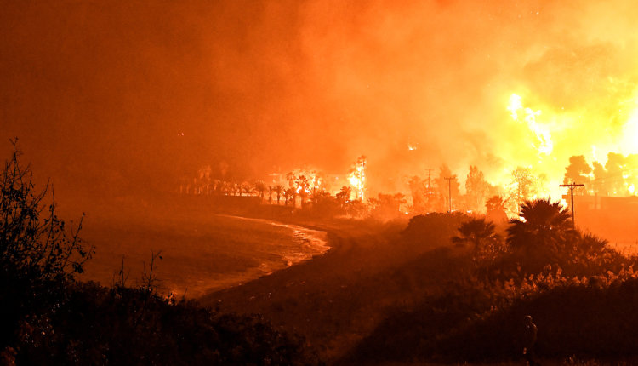
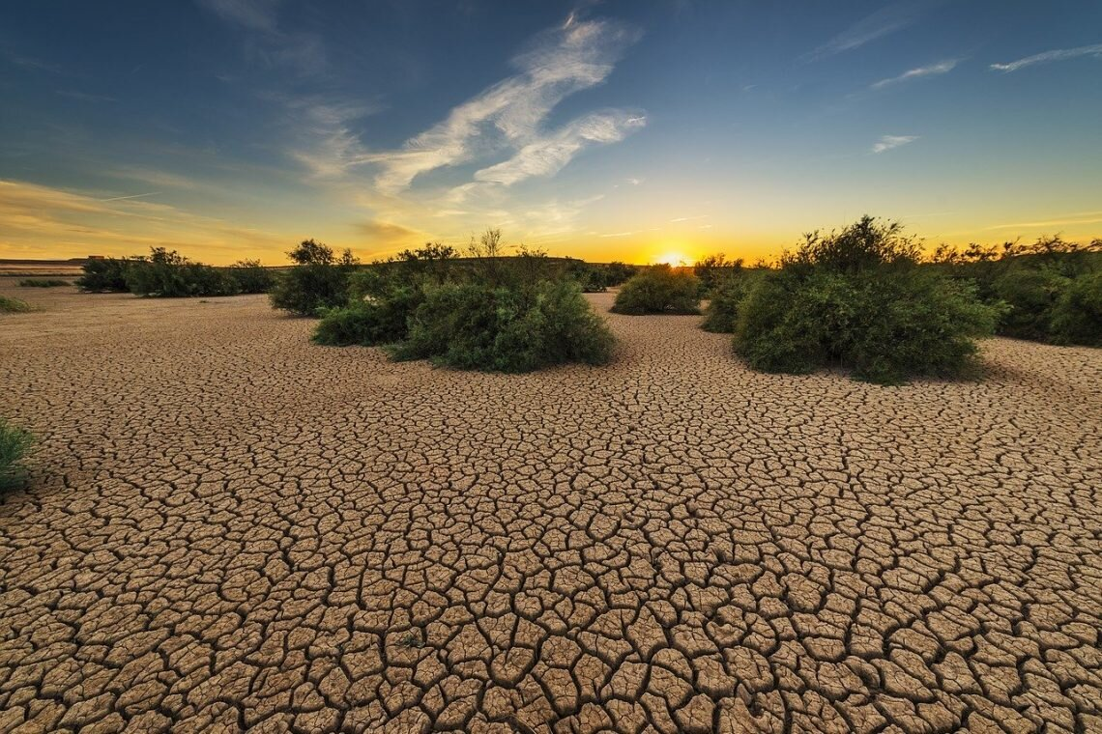
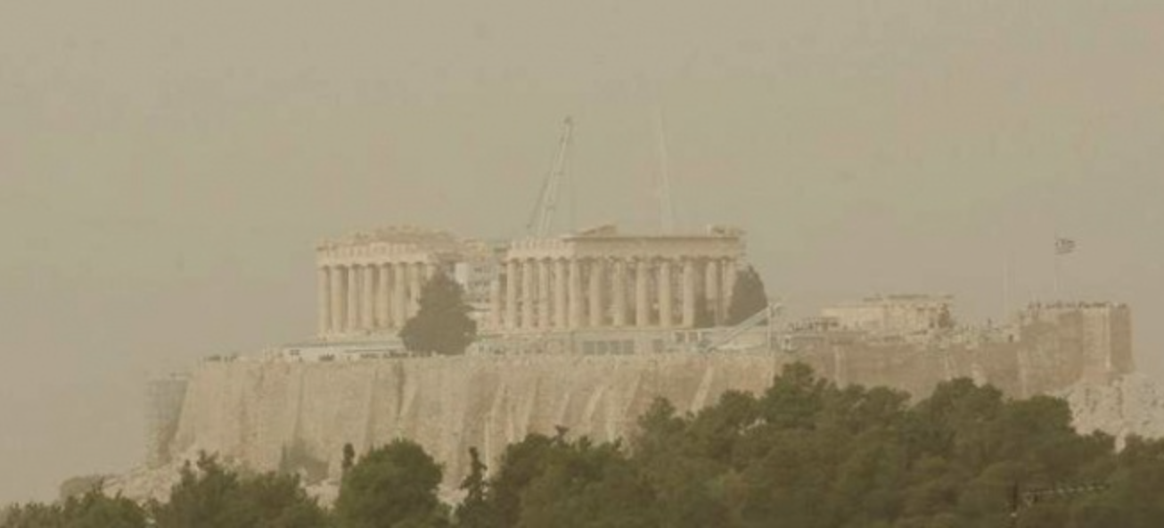
Лесные пожары.
Πυρκαγιές στο δάσος.
Лесные пожары являются одной из самых важных экологических проблем, с которыми Греция сталкивается каждое лето, являются лесные пожары, которые сжигают сотни деревьев и разрушают экосистему.
Οι δασικές πυρκαγιές είναι ένα από τα σημαντικότερα περιβαλλοντικά προβλήματα που αντιμετωπίζει η Ελλάδα κάθε καλοκαίρι, δασικές πυρκαγιές που καίνε εκατοντάδες δέντρα και καταστρέφουν το οικοσύστημα.
Лесные пожары грозят стране опустыниванием, так как огонь уже уничтожил большие территории леса, и их восстановление потребует десятилетий. По словам профессора, из-за пожаров погода в Афинах и Аттике повысится на 1 – 1,5 градуса, воздух станет более сухим, а из-за сокращении фотосинтеза усилится парниковый эффект.
Οι δασικές πυρκαγιές απειλούν τη χώρα με ερημοποίηση, καθώς η φωτιά έχει ήδη καταστρέψει μεγάλες δασικές εκτάσεις και η αποκατάστασή τους θα διαρκέσει δεκαετίες. Σύμφωνα με τον καθηγητή, λόγω των πυρκαγιών, ο καιρός σε Αθήνα και Αττική θα ανέβει κατά 1 - 1,5 βαθμούς, ο αέρας θα γίνει ξηρότερος και λόγω της μείωσης της φωτοσύνθεσης θα αυξηθεί το φαινόμενο του θερμοκηπίου.

Slide 7
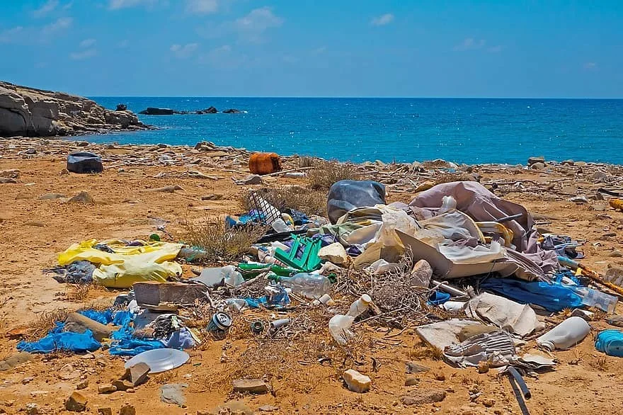
Загрязнение пляжей.
Ρύπανση παραλιών.
Большое количество туристов, которые каждое лето переполняют Грецию и греческие острова, могут оставлять после себя окурки, бутылки, банки или пластиковые пакеты, что приводит к загрязнению пляжей.
Ο μεγάλος αριθμός τουριστών που συρρέουν στην Ελλάδα και τα ελληνικά νησιά κάθε καλοκαίρι μπορεί να αφήσουν πίσω τους αποτσίγαρα, μπουκάλια, κουτάκια ή πλαστικές σακούλες, γεγονός που οδηγεί σε ρύπανση των παραλιών.

Slide 8
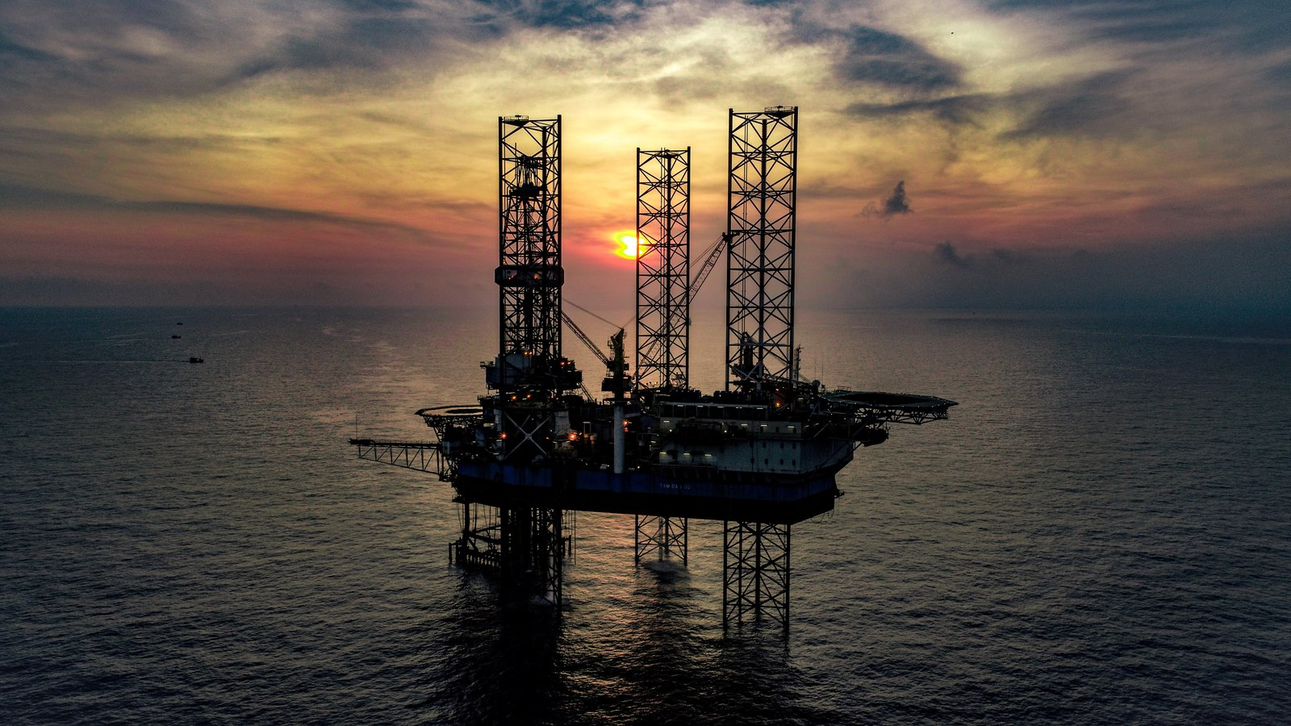
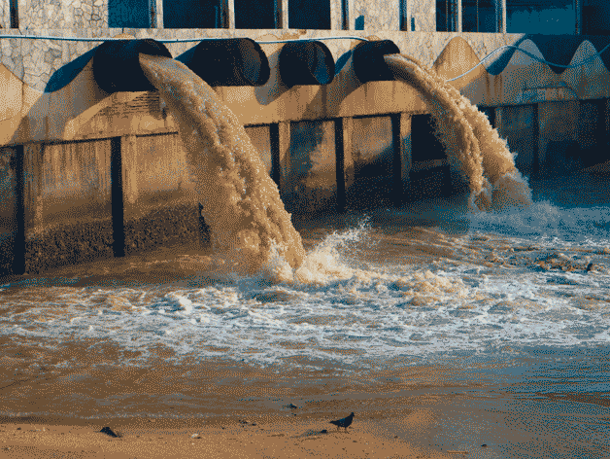
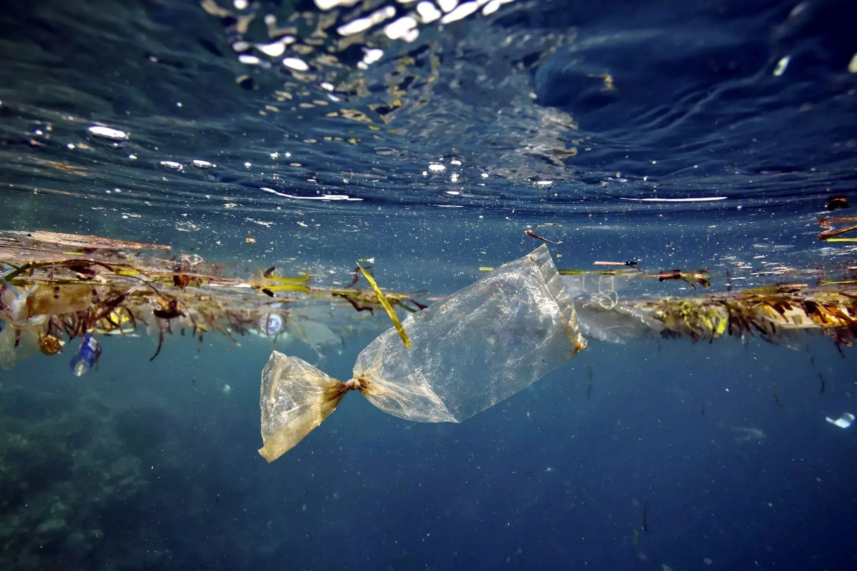
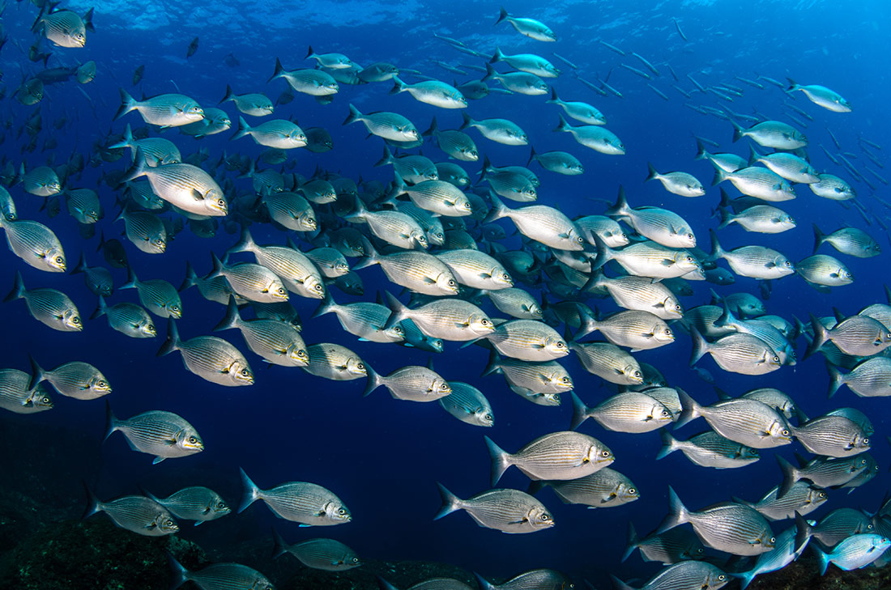
Загрязнение воды.
Ρύπανση των υδάτων.
Загрязнение морской воды является одной из основных экологических проблем из-за чрезмерного бурения скважин для выращивания сельскохозяйственных культур.
Η ρύπανση του θαλασσινού νερού είναι ένα από τα σημαντικότερα περιβαλλοντικά προβλήματα λόγω των υπερβολικών γεωτρήσεων για γεωργικές καλλιέργειες.
Помимо морского бурения, было отмечено, что морской среде угрожают остатки пестицидов и органические отходы сельскохозяйственных и животноводческих ферм.
Εκτός από τις υπεράκτιες γεωτρήσεις, σημειώθηκε ότι το θαλάσσιο περιβάλλον απειλείται από υπολείμματα φυτοφαρμάκων και οργανικά απόβλητα γεωργικών και κτηνοτροφικών εκμεταλλεύσεων.
Кроме того, не следует упускать из виду, что ежегодно фиксируются очень высокие темпы перелова и сокращения разнообразия рыб, что подвергает морское богатство большому риску.
Επιπλέον, δεν πρέπει να παραβλέπεται ότι κάθε χρόνο καταγράφονται πολύ υψηλά ποσοστά υπεραλίευσης και απώλειας της ποικιλότητας των ψαριών, γεγονός που θέτει σε μεγάλο κίνδυνο τον θαλάσσιο πλούτο.

Slide 9
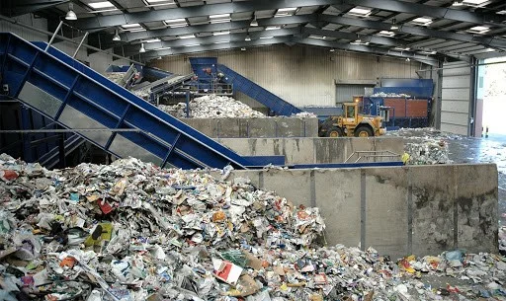
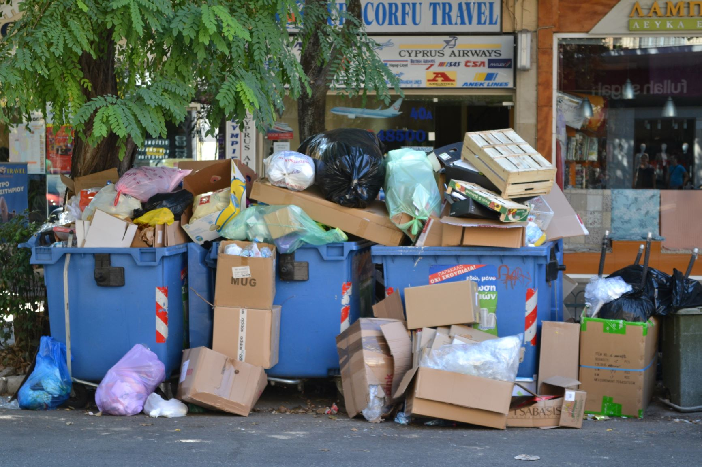
Проблема переработки отходов.
Το πρόβλημα της ανακύκλωσης των απορριμμάτων.
Греция все еще находится на очень раннем этапе по сравнению с другими европейскими странами в вопросе переработки отходов и использования современных средств утилизации отходов.
Η Ελλάδα βρίσκεται ακόμη σε πολύ πρώιμο στάδιο σε σύγκριση με άλλες ευρωπαϊκές χώρες όσον αφορά την ανακύκλωση απορριμμάτων και τη χρήση σύγχρονων εγκαταστάσεων διάθεσης απορριμμάτων.
Греция производит 20 миллионов тонн бытовых отходов каждый год и перерабатывает только 17%, а компостирует лишь 2% из этого процента.
Η Ελλάδα παράγει 20 εκατομμύρια τόνους οικιακών απορριμμάτων κάθε χρόνο και ανακυκλώνει μόνο το 17%, κομποστοποιώντας μόνο το 2% αυτών.

Slide 10
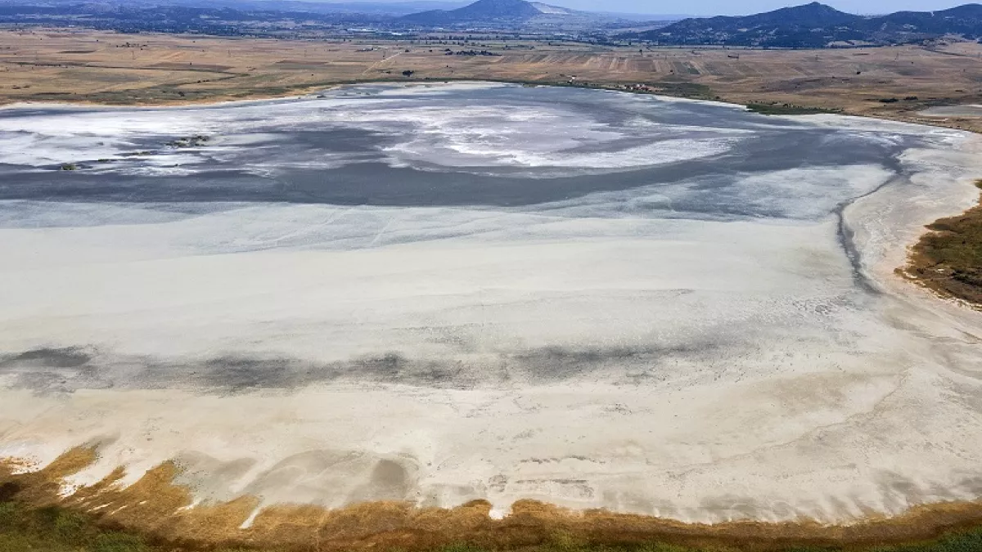
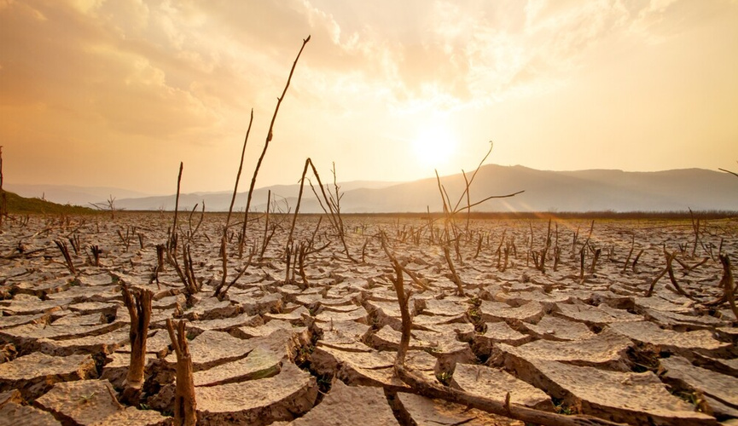
Изменение климата.
Κλιματική αλλαγή.
В последнее время наблюдается тенденция к снижению годовых и сезонных уровней осадков, особенно летних осадков, которые, как прогнозируется, уменьшатся в Средиземноморском регионе. Ожидается, что эти тенденции повлияют на фауну и флору, биоразнообразие, водные ресурсы, лесные пожары и различные чувствительные экосистемы.
Πρόσφατα, παρατηρείται πτωτική τάση στα ετήσια και εποχιακά επίπεδα βροχοπτώσεων, ιδιαίτερα των βροχοπτώσεων το καλοκαίρι, που προβλέπεται να μειωθούν στην περιοχή της Μεσογείου. Αυτές οι τάσεις αναμένεται να επηρεάσουν την πανίδα και τη χλωρίδα, τη βιοποικιλότητα, τους υδάτινους πόρους, τις δασικές πυρκαγιές και διάφορα ευαίσθητα οικοσυστήματα.

Slide 11
Какие меры уже предприняты и что еще предстоит сделать? Ποια μέτρα έχουν ήδη ληφθεί και τι απομένει να γίνει;

Slide 12
Действия, предпринятые государством и организациями.
Δράσεις από το κράτος και τους οργανισμούς.
Реализуется европейская программа Natura 2000, которая включает защиту флоры и фауны. Сеть Natura 2000 направлена на обеспечение сохранения и благоприятного статуса исчезающих местообитаний и видов по всей Европе
Υλοποιείται το ευρωπαϊκό πρόγραμμα Natura 2000 που περιλαμβάνει την προστασία της χλωρίδας και της πανίδας. Το δίκτυο Natura 2000 στοχεύει στη διασφάλιση της διατήρησης και της ευνοϊκής κατάστασης των απειλούμενων οικοτόπων και ειδών σε ολόκληρη την Ευρώπη
Новые экологические веб-сайты и форумы также информируют людей об опасностях, с которыми сталкивается греческая окружающая среда, и продвигают важность заботы об окружающей среде.
Νέες περιβαλλοντικές ιστοσελίδες και φόρουμ ενημερώνουν επίσης τους ανθρώπους για τους κινδύνους που αντιμετωπίζει το ελληνικό περιβάλλον και προωθούν νέες, φιλικές προς το περιβάλλον συμπεριφορές.
Были созданы фонды для защиты животных, такие как Общество Арктурос по защите диких медведей в Эпире и Больница дикой природы Эгина, которая работает как реабилитационный центр для больных или раненых животных и птиц.
Έχουν δημιουργηθεί ιδρύματα για την προστασία των ζώων, όπως η Εταιρεία Προστασίας Αγριών Αρκούδων στην Ήπειρο Αρκτούρος και το Νοσοκομείο Άγριας Ζωής Αίγινας, που λειτουργεί ως κέντρο αποκατάστασης άρρωστων ή τραυματισμένων ζώων και πτηνών.

Slide 13
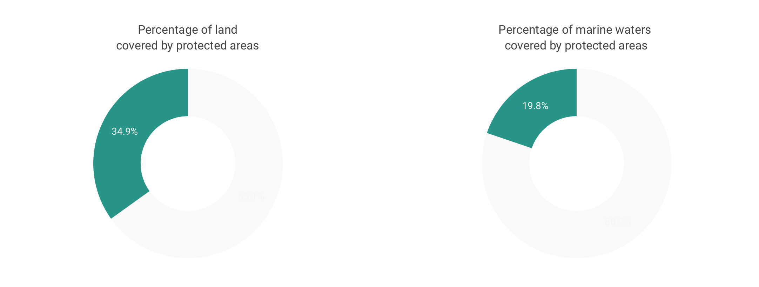
Охраняемые территории.
Προστατευόμενες περιοχές.
В настоящее время 34,9% сухопутной территории Греции обозначены как охраняемые территории, что значительно превышает показатель ЕС в 26,4%. Стратегия ЕС по биоразнообразию поставила цель достичь 30% покрытия охраняемых территорий на уровне ЕС к 2030 году. С покрытием 19,78% в своих морских водах Греция превосходит показатель ЕС в 12,1%.
Επί του παρόντος, το 34,9% της χερσαίας έκτασης της Ελλάδας χαρακτηρίζεται ως προστατευόμενες περιοχές, σημαντικά υψηλότερο από το ποσοστό της ΕΕ που είναι 26,4%. Η στρατηγική της ΕΕ για τη βιοποικιλότητα θέτει στόχο κάλυψης 30% προστατευόμενων περιοχών σε επίπεδο ΕΕ έως το 2030. Με κάλυψη 19,78% στα θαλάσσια ύδατά της, η Ελλάδα ξεπερνά σε απόδοση 12,1% της ΕΕ.

Slide 14
В Греции насчитывается 1249 охраняемых территорий, в том числе 803 территории, обозначенных в соответствии с национальным законодательством, и 446 территорий, признанных территориями Natura 2000. Эти территории Natura 2000 обозначены Директивой о птицах, охватывающей 207 особо охраняемых территорий, и Директивой о местообитаниях, охватывающей 265 территорий, имеющих общественное значение.
Υπάρχουν 1.249 προστατευόμενες περιοχές στην Ελλάδα, εκ των οποίων οι 803 έχουν χαρακτηριστεί βάσει της εθνικής νομοθεσίας και 446 οι περιοχές Natura 2000 που χαρακτηρίζονται από την Οδηγία για τα πτηνά, που καλύπτουν 207 ειδικά προστατευόμενες περιοχές, και την Οδηγία για τους οικοτόπους, που καλύπτει 265 περιοχές δημόσιας σημασίας.

Slide 15
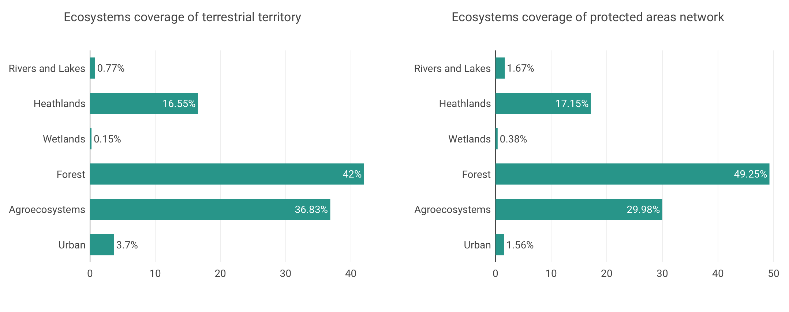
Что касается сети охраняемых территорий, леса составляют наибольшую часть, охватывая 49,2% охраняемых территорий. Агроэкосистемы составляют 29% охраняемых территорий, что отражает важность сохранения и управления сельскохозяйственными ландшафтами для биоразнообразия. Пустоши составляют 17,1% охраняемых территорий, в то время как реки и озера составляют 1,7%, а городские территории составляют 1,6%. Водно-болотные угодья составляют 0,4% охраняемых территорий.
Όσον αφορά το δίκτυο των προστατευόμενων περιοχών, τα δάση αποτελούν τη μεγαλύτερη μερίδα, καλύπτοντας το 49,2% των προστατευόμενων περιοχών. Τα αγροοικοσυστήματα αποτελούν το 29% των προστατευόμενων περιοχών, αντικατοπτρίζοντας τη σημασία της διατήρησης και διαχείρισης των γεωργικών τοπίων για τη βιοποικιλότητα. Οι χέρσες περιοχές αποτελούν το 17,1% των προστατευόμενων περιοχών, ενώ τα ποτάμια και οι λίμνες αποτελούν το 1,7% και οι αστικές περιοχές το 1,6%. Οι υγρότοποι αποτελούν το 0,4% των προστατευόμενων περιοχών.

Slide 16
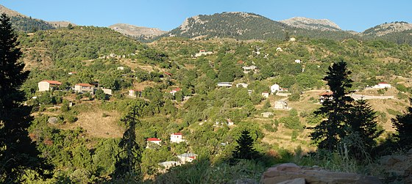
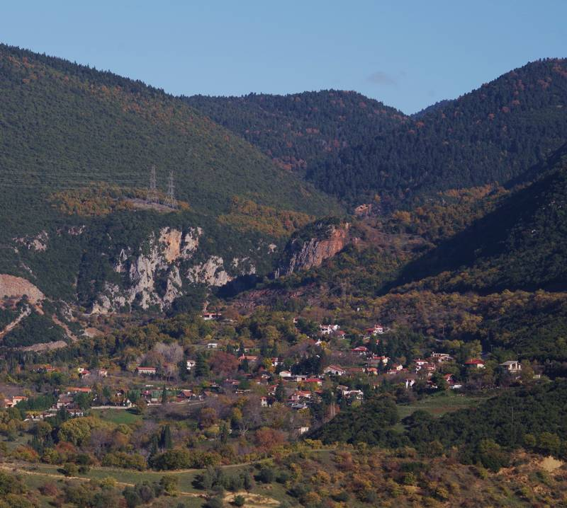
Защита и восстановление экосистем в горных районах Греции.
Προστασία και αποκατάσταση των οικοσυστημάτων στις ορεινές περιοχές της Ελλάδας.
В районах национального парка горы Ойти и гора Каллидромо (два участка Natura 2000) интенсивный выпас скота в сочетании с запретом на выпас в других районах, сброс отходов, внедорожная деятельность, лесные пожары и отсутствие или неадекватное управление лесами являются несколькими примерами деятельности человека, которые привели к деградации экосистемы.
Στις περιοχές των Εθνικών Δρυμών Όρους Οίτη και Όρους Καλλιδρόμου (δύο τοποθεσίες Natura 2000), εντατική βόσκηση σε συνδυασμό με απαγόρευση βόσκησης σε άλλες περιοχές, απόρριψη απορριμμάτων, δραστηριότητες εκτός δρόμου, δασικές πυρκαγιές και έλλειψη ή ανεπαρκή διαχείριση των δασών είναι μερικά παραδείγματα ανθρώπινες δραστηριότητες που έχουν οδηγήσει σε υποβάθμιση του οικοσυστήματος.

Slide 17
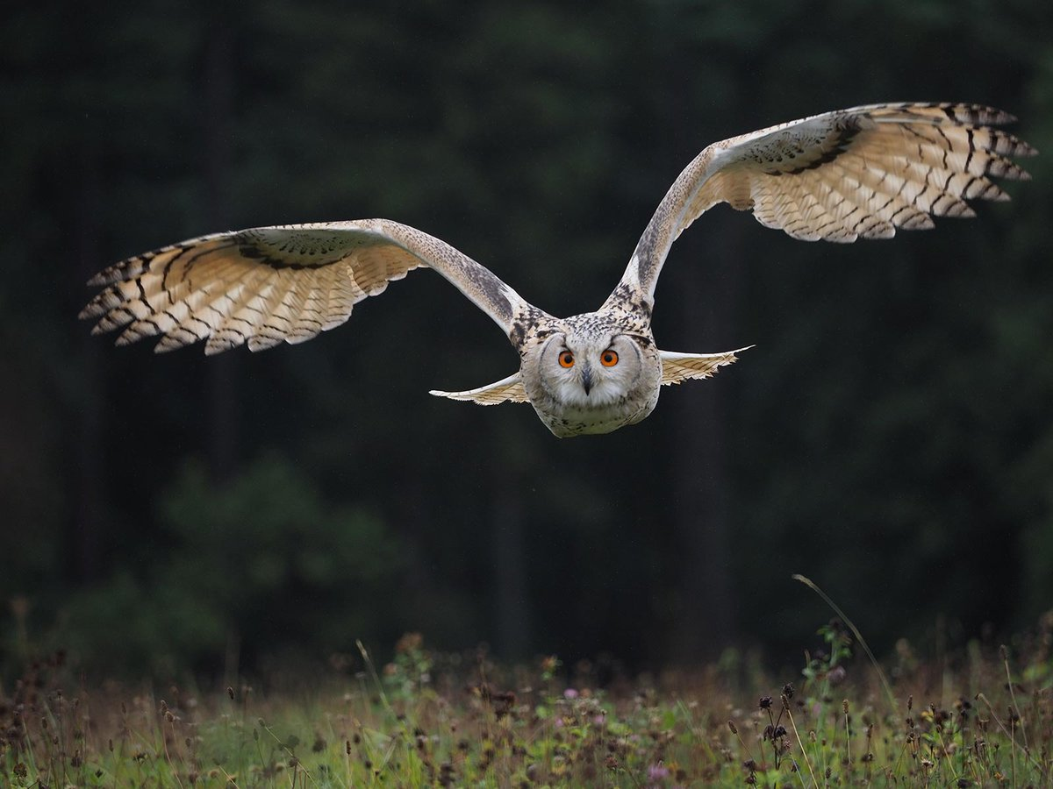
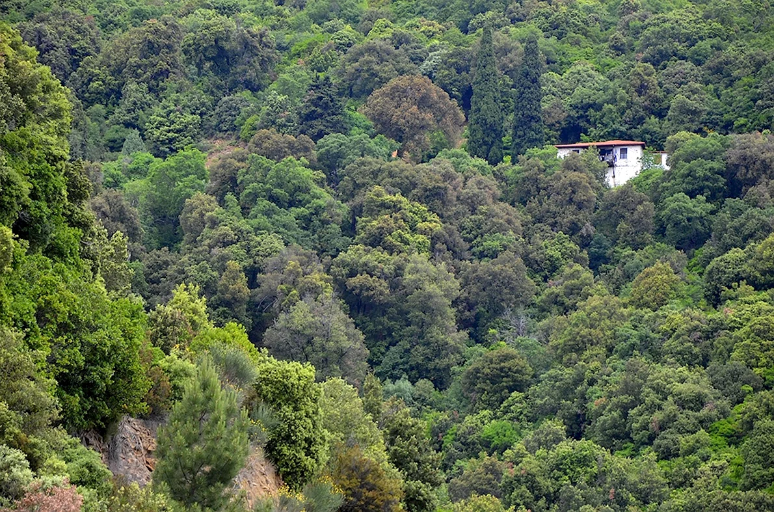
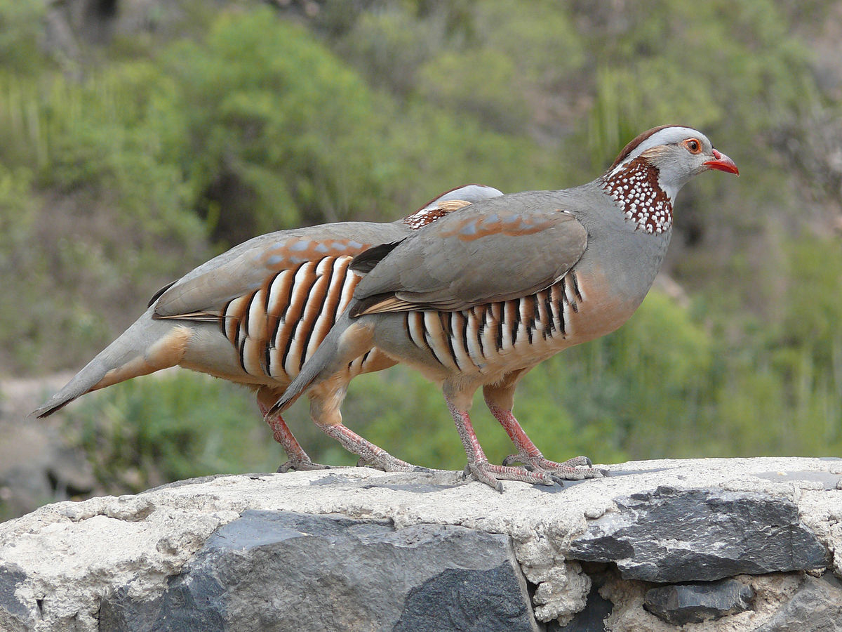
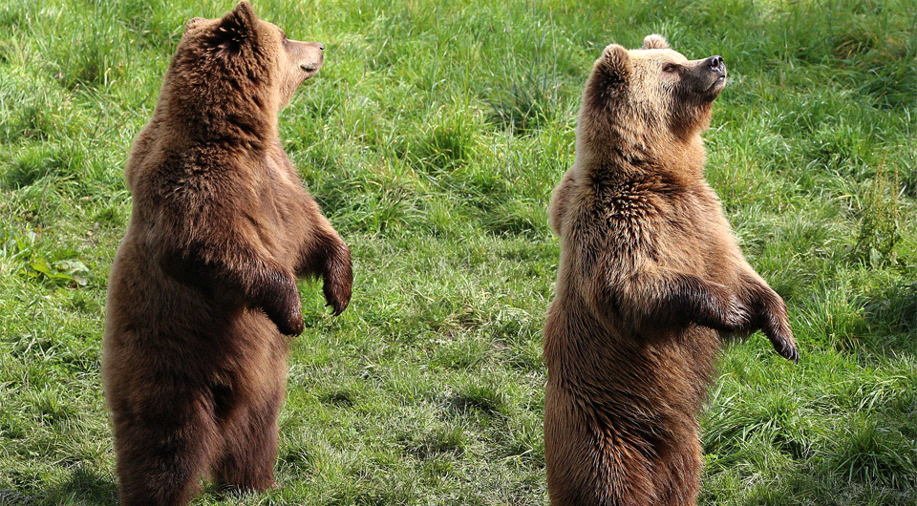
LIFE For Open Forests был направлен на защиту, поддержание и улучшение лесных массивов, восстановление и защиту водоемов и редких растений. Кроме того, он был направлен на улучшение численности популяции и среды обитания редких растений, бурых медведей и редких видов птиц. Проект начался с определения ключевых областей действий для надлежащего восстановления и сохранения местных экосистем, за которыми последовала серия восстановительных мероприятий, каждое из которых было сосредоточено на разных элементах горных экосистем.
Το LIFE For Open Forests είχε ως στόχο την προστασία, τη διατήρηση και τη βελτίωση των δασικών εκτάσεων, την αποκατάσταση και την προστασία υδάτινων σωμάτων και σπάνιων φυτών. Επιπλέον, στόχευε στη βελτίωση του πληθυσμού και του οικοτόπου σπάνιων φυτών, καφέ αρκούδων και σπάνιων ειδών πτηνών. Το έργο ξεκίνησε με τον προσδιορισμό των βασικών περιοχών δράσης για τη σωστή αποκατάσταση και διατήρηση των τοπικών οικοσυστημάτων, που ακολούθησε μια σειρά από δραστηριότητες αποκατάστασης, καθεμία επικεντρωμένη σε διαφορετικά στοιχεία των ορεινών οικοσυστημάτων.

Slide 18
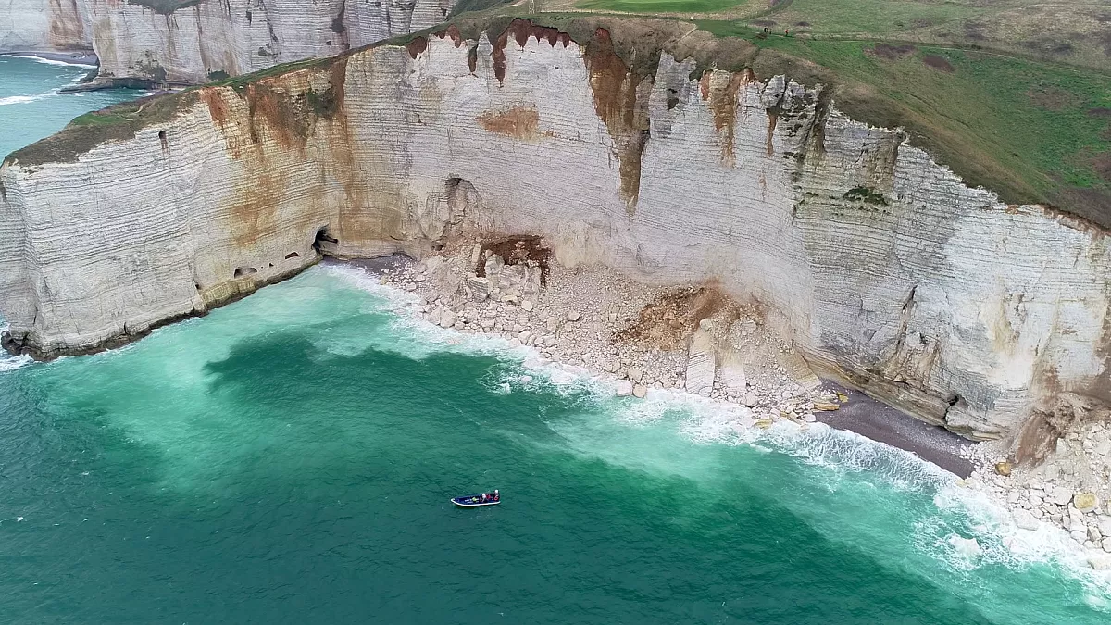
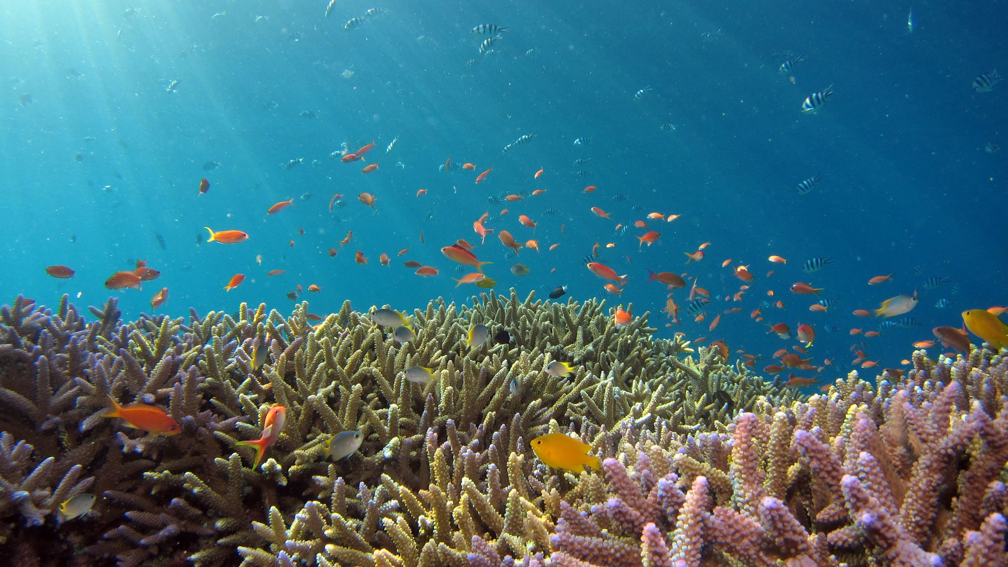
Защита прибрежных зон.
Προστασία ακτών.
1. Охрана морских экосистем.
1. Προστασία θαλάσσιων οικοσυστημάτων.
2. Борьба с пластиковым загрязнением.
2. Καταπολέμηση της πλαστικής ρύπανσης.
3. Устойчивое развитие туризма.
3. Αειφόρος τουριστική ανάπτυξη.
4. Меры по предотвращению эрозии берегов.
4. Μέτρα για την πρόληψη της διάβρωσης των ακτών.
5. Образовательные инициативы.
5. Εκπαιδευτικές πρωτοβουλίες.
6. Международное сотрудничество.
6. Διεθνής συνεργασία.

Slide 19
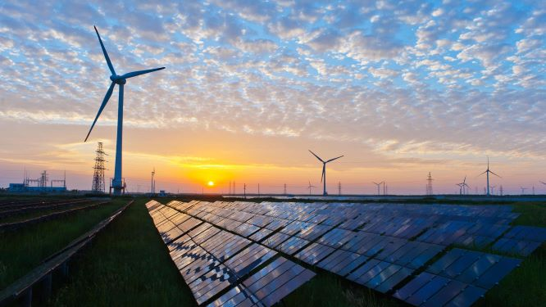
Национальный план по энергетике и климату.
Εθνικό Σχέδιο για την Ενέργεια και το Κλίμα (ΕΣΕΚ).
В плане изложены амбициозные цели, включая сокращение выбросов парниковых газов на 58% к 2030 году, сокращение на 80% к 2040 году и достижение полной углеродной нейтральности к 2050 году.
В целом Греция стремится сократить выбросы CO2 на 58,6% по сравнению с уровнем 1990 года, что соответствует цели Европейского союза в 55%.
Το σχέδιο θέτει φιλόδοξους στόχους, συμπεριλαμβανομένης της μείωσης των εκπομπών αερίων του θερμοκηπίου κατά 58% έως το 2030, της μείωσης τους κατά 80% έως το 2040 και της επίτευξης πλήρους ουδετερότητας άνθρακα έως το 2050.
Συνολικά, η Ελλάδα στοχεύει στη μείωση των εκπομπών CO2 κατά 58,6% σε σύγκριση με τα επίπεδα του 1990, σύμφωνα με τον στόχο της Ευρωπαϊκής Ένωσης για 55%.

Slide 20
Роль СМИ.
Ο ρόλος των ΜΜΕ.
Укрепление независимости СМИ имеет решающее значение для предоставления общественности качественной информации о проблемах и политике в области климата, для понимания последствий изменения климата и привлечения политиков к ответственности.
Η ενίσχυση της ανεξαρτησίας των μέσων ενημέρωσης είναι κρίσιμη για την παροχή στο κοινό ποιοτικών πληροφοριών σχετικά με ζητήματα και πολιτικές για το κλίμα, για την κατανόηση των επιπτώσεων της κλιματικής αλλαγής και για να λογοδοτήσουν οι υπεύθυνοι χάραξης πολιτικής.
Также существует острая необходимость в «совместном обучении» ученых и журналистов, чтобы лучше доносить до общественности сложность климатической науки и осознавать социальные и экономические последствия климатического кризиса.
Υπάρχει επίσης επιτακτική ανάγκη για «συνεκπαίδευση» μεταξύ επιστημόνων και δημοσιογράφων για να γνωστοποιηθεί καλύτερα στο κοινό η πολυπλοκότητα της κλιματικής επιστήμης και να κατανοηθούν οι κοινωνικές και οικονομικές συνέπειες της κλιματικής κρίσης.

Slide 21
Источники:
Πηγές:
https://www.reuters.com/sustainability/greeces-new-climate-plan-sets-more-ambitious-renewable-energy-goals-2024-10-11/#:~:text=Total%20spending%20is%20estimated%20to,envisaged%20in%20the%202019%20plan.&text=Sign%20up%20here.
https://www.mfa.gr/en/foreign-policy/global-issues/environment-climate-change/
https://nia.eco/2024/08/16/88678/
https://www.bfm.ru/news/530369
https://www.ilovegreece.ru/news/ecology/vosstanovlenie-ekosistem-v-grecii
https://www.ilovegreece.ru/news/ecology/greciya-obyavlyaet-o-novoj-ekologicheskoj-programme-po-zashite-pribrezhnyh-zon
https://volton.gr/perivallontika-provlimata-stin-ellada-tropoi-antimetopisis/
https://www.ecorodos.gr/τα-κυριοτερα-περιβαλλοντικα-προβλημ/
https://www.athensvoice.gr/life/perivallon/860521/perivallodika-provlimata-luseis-apo-tin-tehnologia-adiexoda-apo-ideologia/
https://www.es-partnership.org/community/regional-chapters/south-east-europe/greece-hesp/environmental-pollution-in-greece/
https://www.greeka.com/about/ecology/
https://biodiversity.europa.eu/countries/greece
https://www.fee.global/news-stories/2023/7/5/ecosystem-protection-and-restoration-in-greek-mountainous-regions
https://www.greeknewsagenda.gr/greece-revised-national-energy-and-climate-plan/
https://www.greeneuropeanjournal.eu/facing-greeces-climate-reality/

Slide 22
Какие еще проблемы экологии и защиты окружающей среды в Греции вы можете выделить? Ποια άλλα περιβαλλοντικά και οικολογικά προβλήματα στην Ελλάδα μπορείτε να επισημάνετε;

Slide 23
Достаточно ли тех мер и программ, которые реализуются сегодня? Είναι επαρκή τα μέτρα και τα προγράμματα που υλοποιούνται σήμερα;

Slide 24
Что еще по вашему мнению необходимо предпринять? Τι άλλο πιστεύετε ότι πρέπει να γίνει;

Slide 25
Какова роль ЕС в вопросе экологии Греции? Ποιος είναι ο ρόλος της ΕΕ στα περιβαλλοντικά ζητήματα της Ελλάδας;

Slide 26
Спасибо за внимание и участие! Σας ευχαριστούμε για την προσοχή και τη συμμετοχή σας!

